Slide 1
レムナントが しるべき しゅつエジプトき

Slide 2
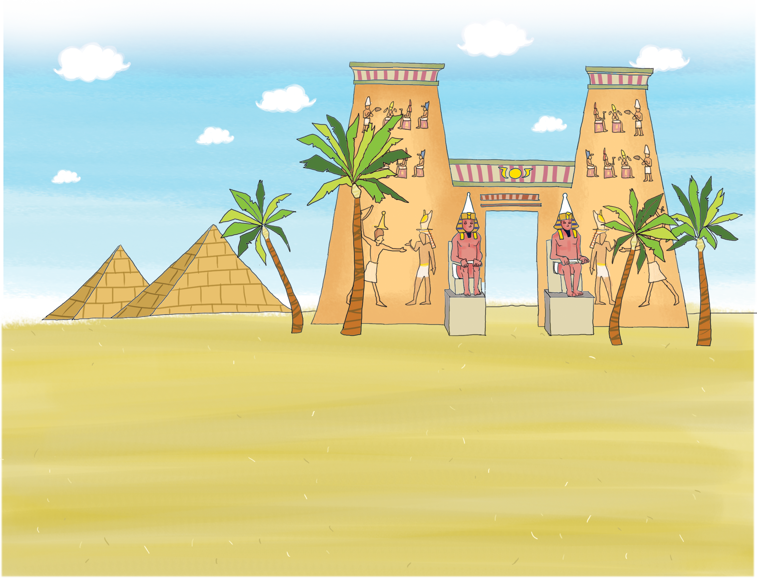
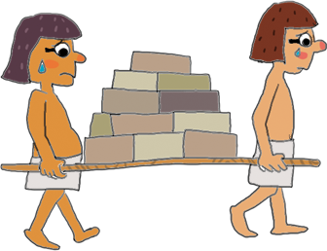
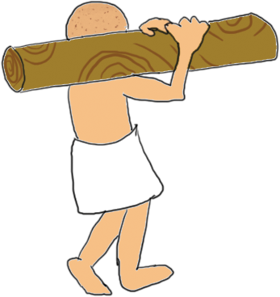
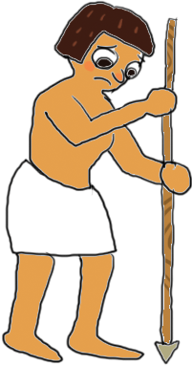
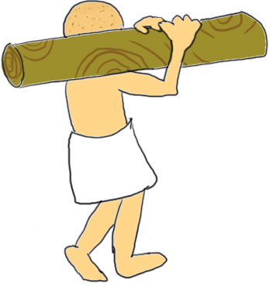
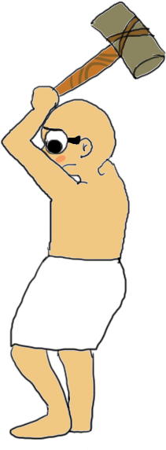
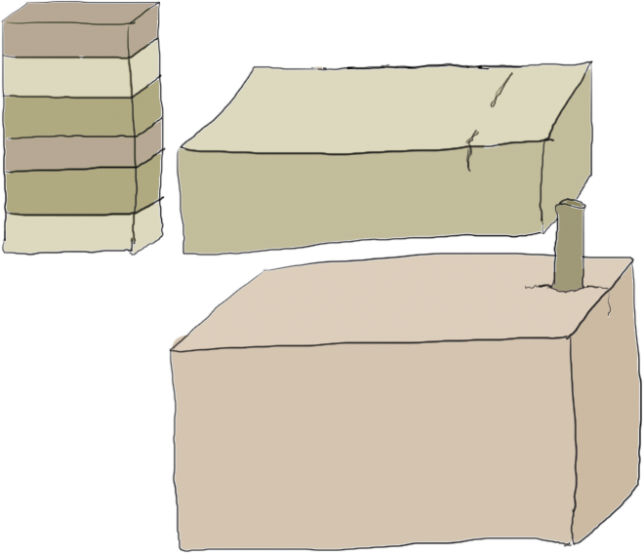
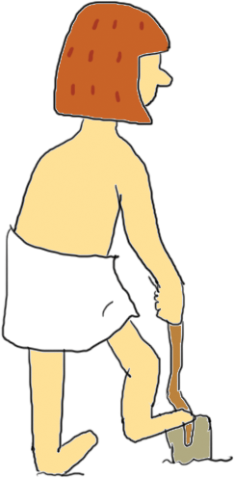
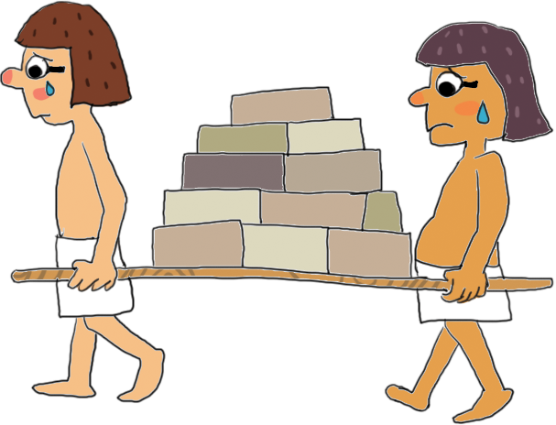
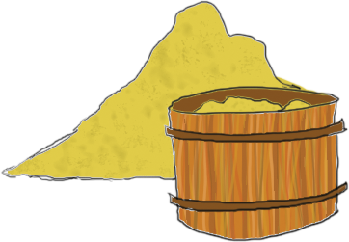
1か
かみさまの たみが
どれいに なりました

Slide 3
かみは この じょさんぷたちに よくして くださった。それで、イスラエルの たみは ふえ、 ひじょうに つよくなった。じょさんぷたちは かみを おそれたので、かみは かのじょたちの いえを さかえさせた。また、パロは じぶんの すべてのたみに めいじて いった。「うまれた おとこのこは みな、ナイルに なげこまなければ ならない。おんなのこは みな、いかして おかなければならない。」
しゅつエジプトき 1:20~22

Slide 4
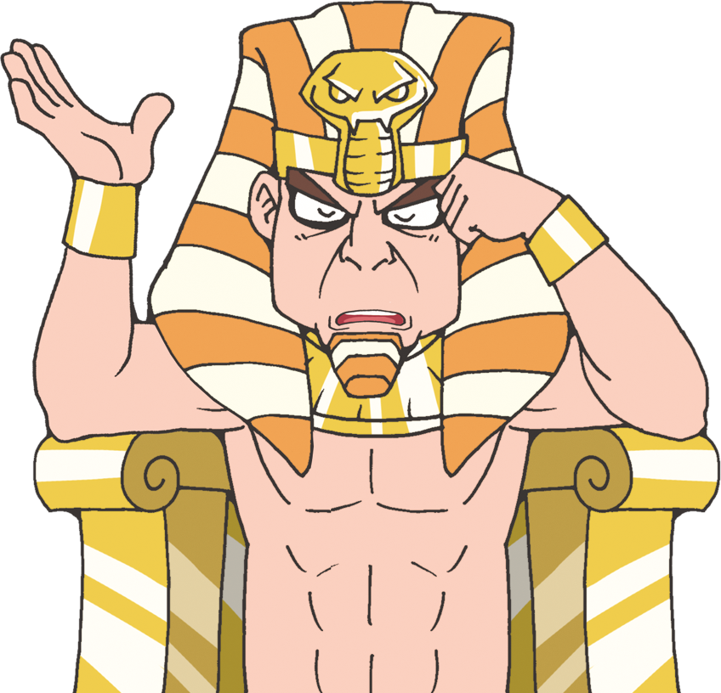
Notes:
パロ王-乳児殺害-息子が生まれれば殺して、娘ならば生かしなさい(出1:1～22)

Slide 5
わざわいじだい

Slide 6
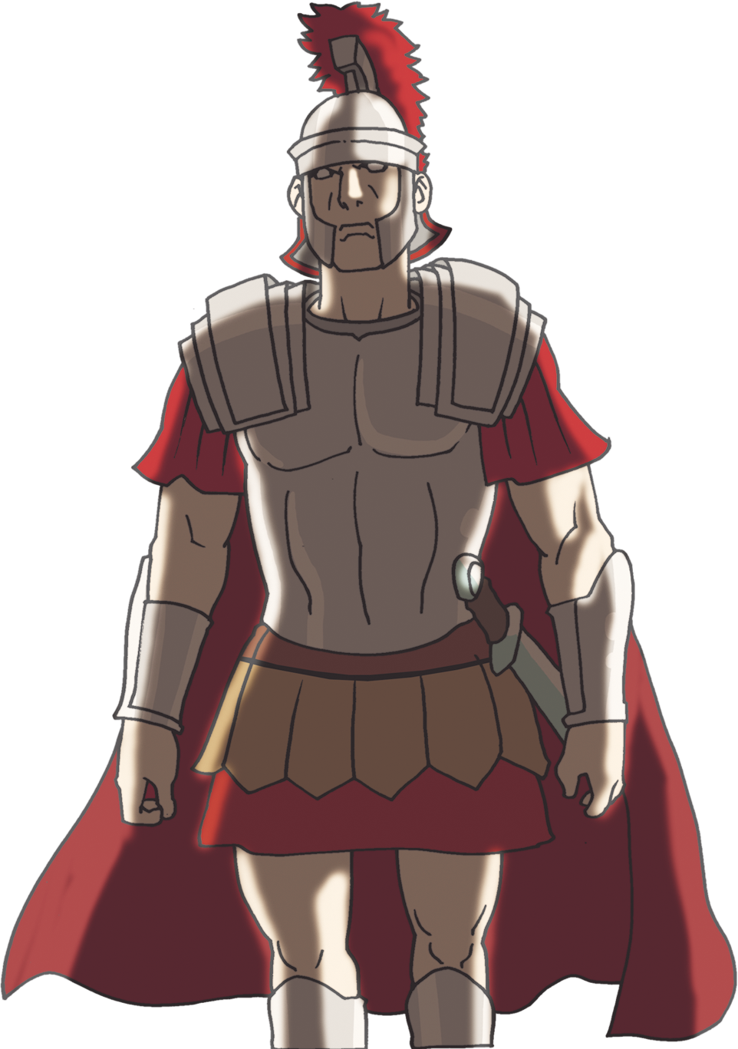
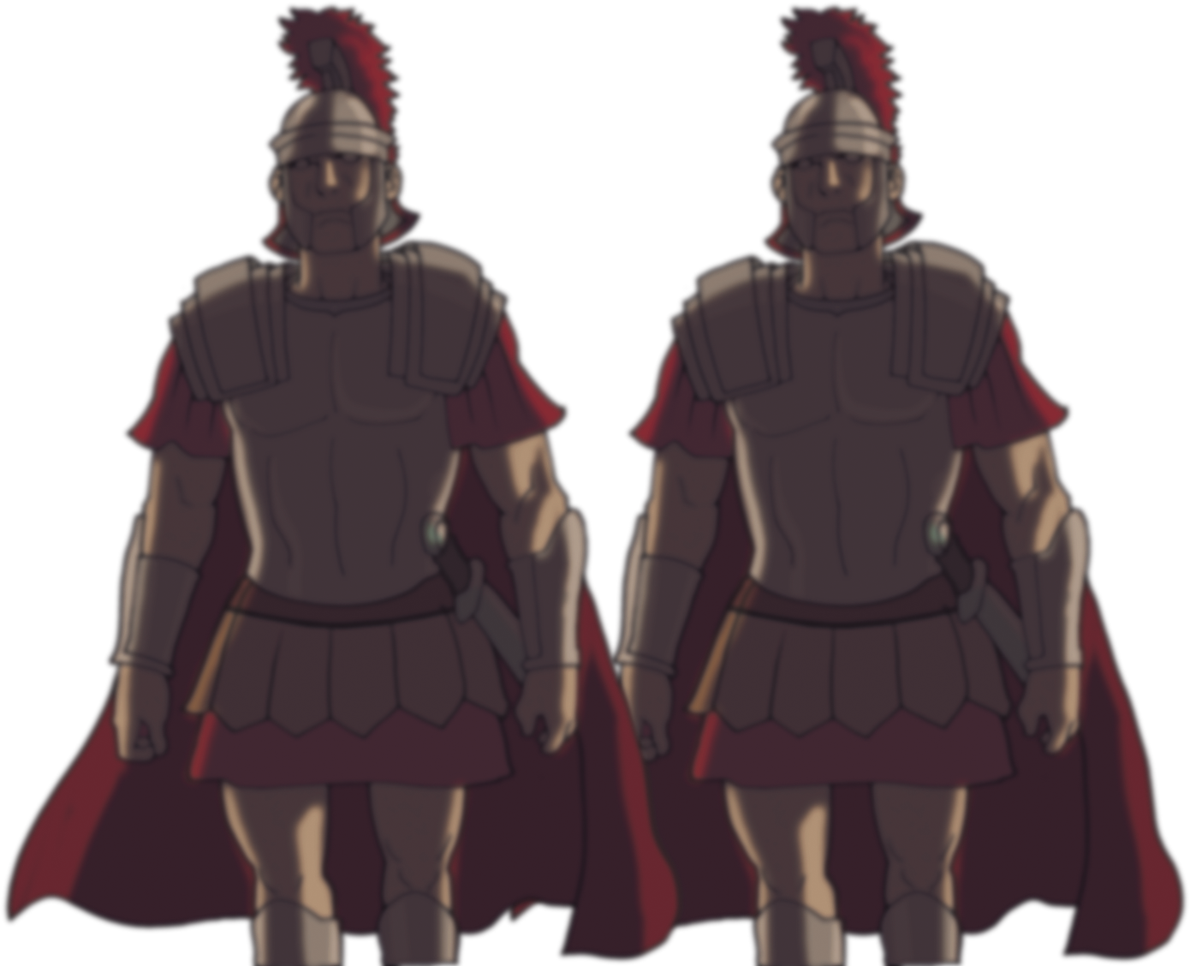
Notes:
ヘロデ王- 2歳以下はみな殺せ。
マタイ2:13～18

Slide 7
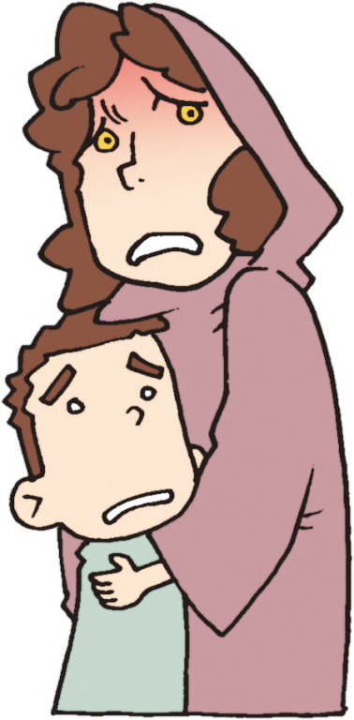
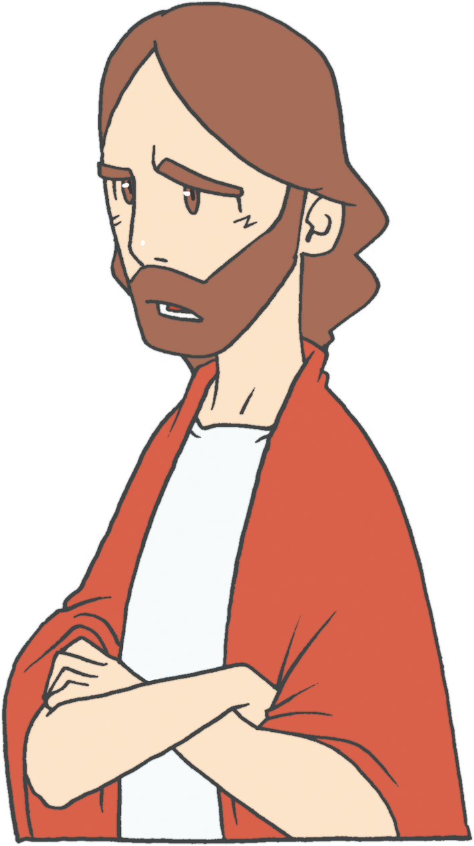
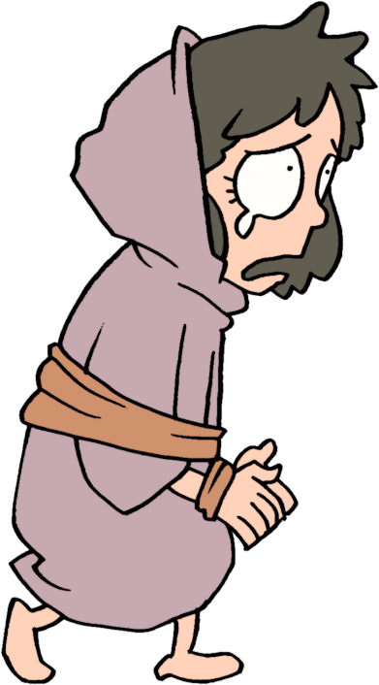
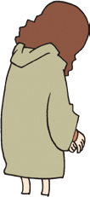
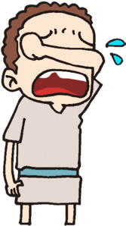
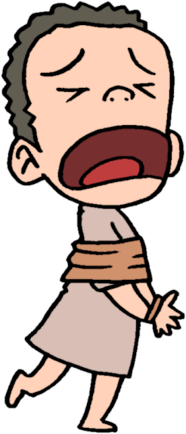
Notes:
ルカ 23:28
しかしイエスは、女たちのほうに向いて、こう言われた。「エルサレムの娘たち。わたしのことで泣いてはいけない。むしろ自分自身と、自分の子どもたちのことのために泣きなさい。

Slide 8
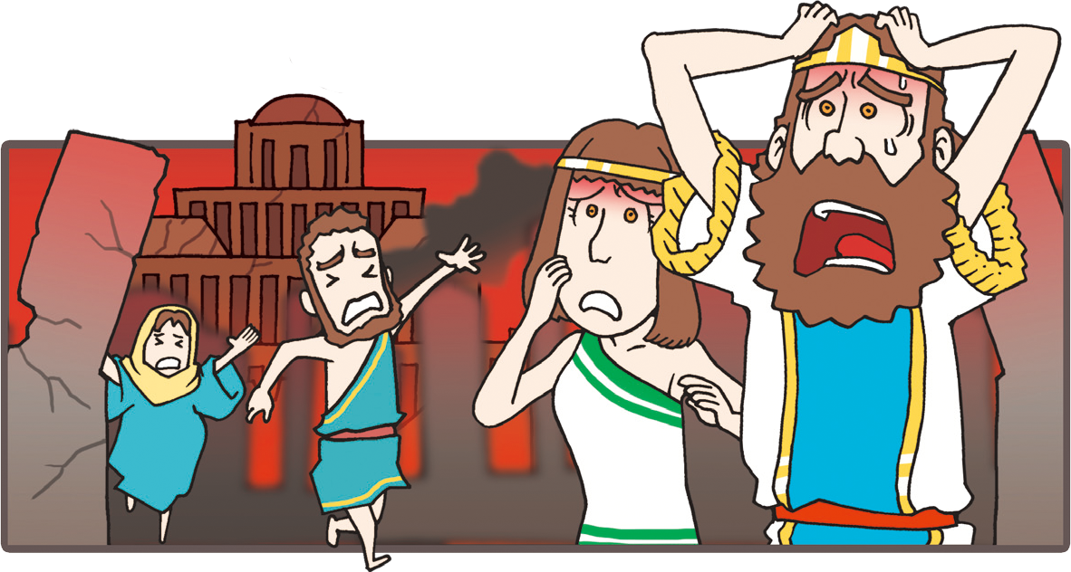
Notes:
イスラエル-ぞっとするような捕虜、奴隷、属国
理由は何でしょうか？

Slide 9
1
でんどうと せんきょう
ふくいんを しらなかった
ためです

Slide 10
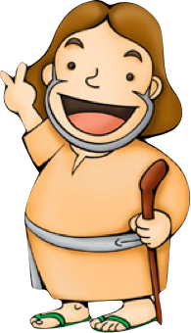
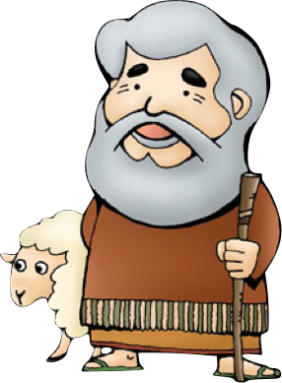
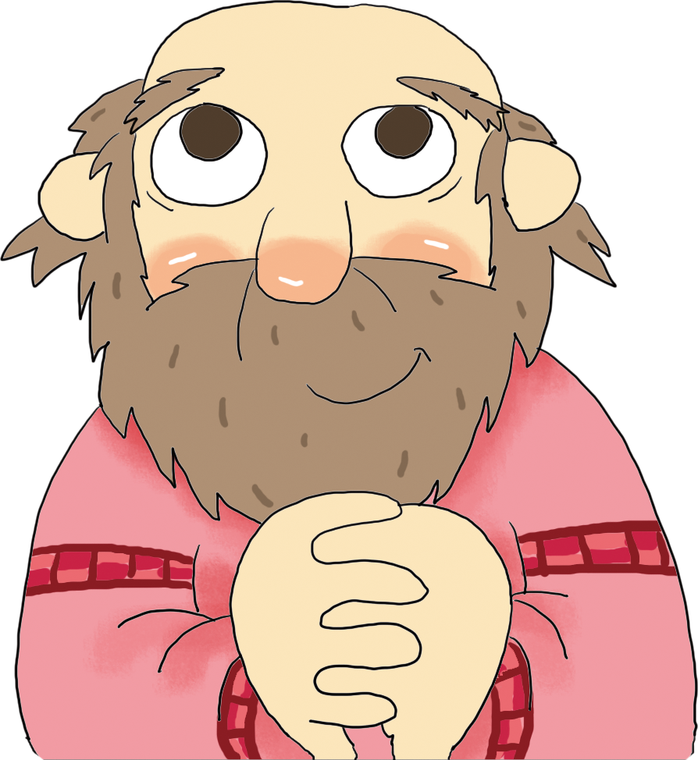
Notes:
(1) アブラハムとイサクは伝道(でんどう)と宣教(せんきょう)を知(し)らなかったために
苦(くる)しみを受(う)けました(創26:12～24)
(2) この霊的(れいてき)遺産(いさん)はヤコブの家系(かけい)の苦(くる)しみにつながりました (創37:1～10)

Slide 11
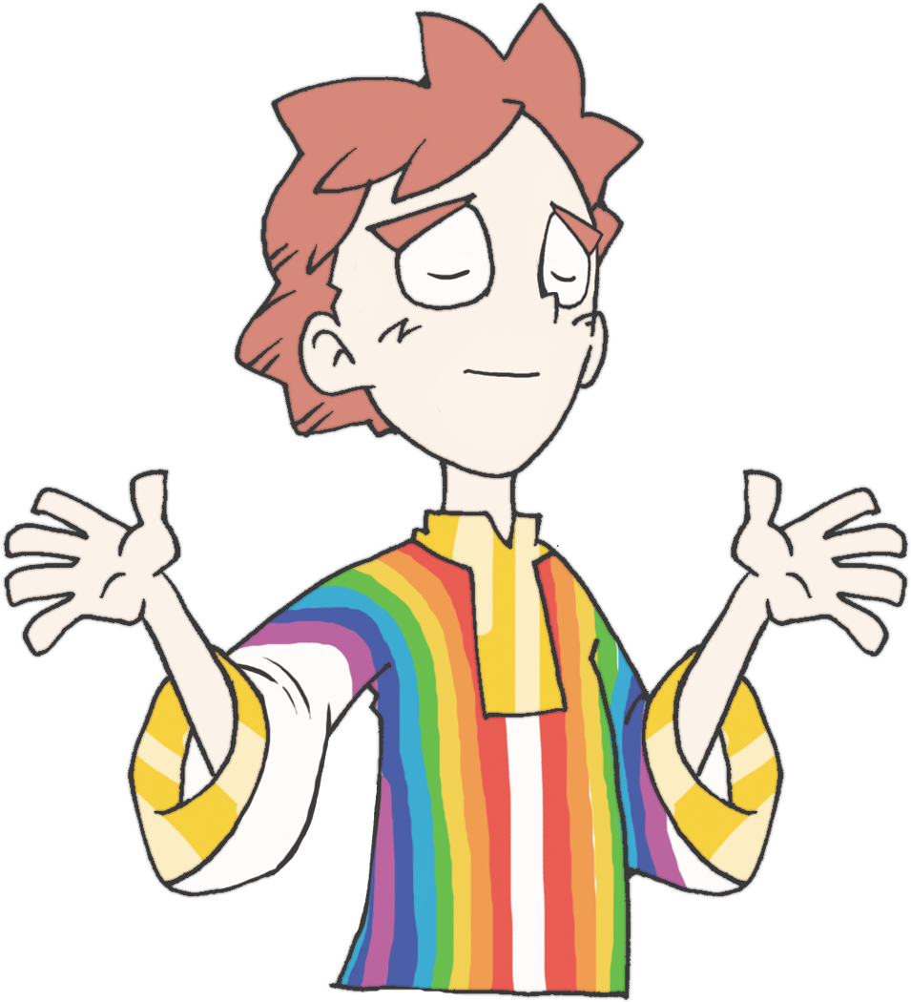
Notes:
(3) しかし、ヨセフの夢(ゆめ)を通(とお)して神様(かみさま)はヨセフを通(とお)してなさる
みわざを知(し)らせてくださいました(創37:11)

Slide 12
2
せんきょう
でんどうを しっていた
ヨセフは しょうりしました

Slide 13
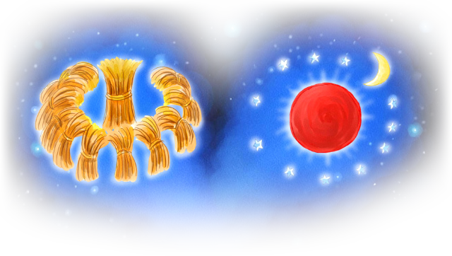
Notes:
(1) ヨセフは太陽(たいよう)と月(つき)と十一(じゅういち)の星(ほし)が自分(じぶん)に伏(ふ)し拝(おが)む夢(ゆめ)を見(み)ました。
そして、ヤコブはヨセフの夢(ゆめ)を心(こころ)に留(と)めました (創37:1～11)

Slide 14
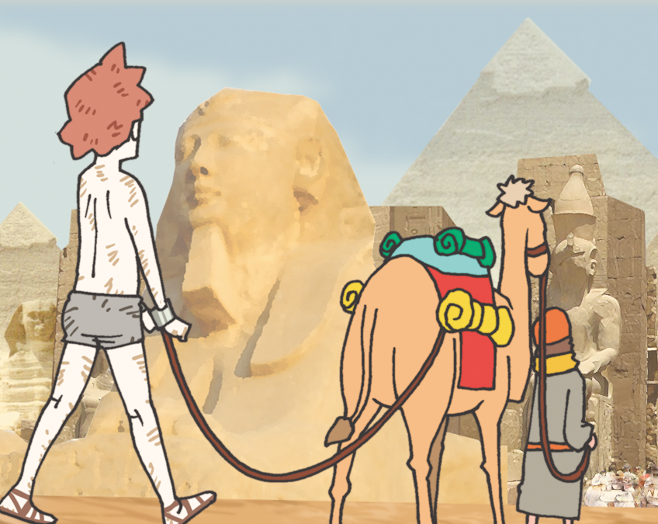
Notes:
(2) ヨセフは奴隷(どれい)になってエジプトに行(い)きました。
しかし、それはエジプト福音化(ふくいんか)である宣教(せんきょう)の始(はじ)まりでした (創39:1～6)

Slide 15
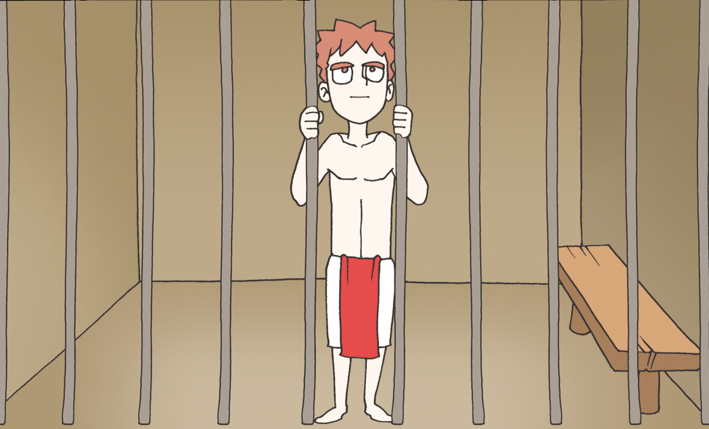
Notes:
(3) ぬれぎぬを着(き)せられて監獄(かんごく)に引(ひ)きずられて行(い)きましたが、
ヨセフは監獄(かんごく)で官長(かんちょう)らの夢(ゆめ)を解釈(かいしゃく)して、神様(かみさま)の働(はたら)きを果(は)たしました
(創40:1～22)

Slide 16
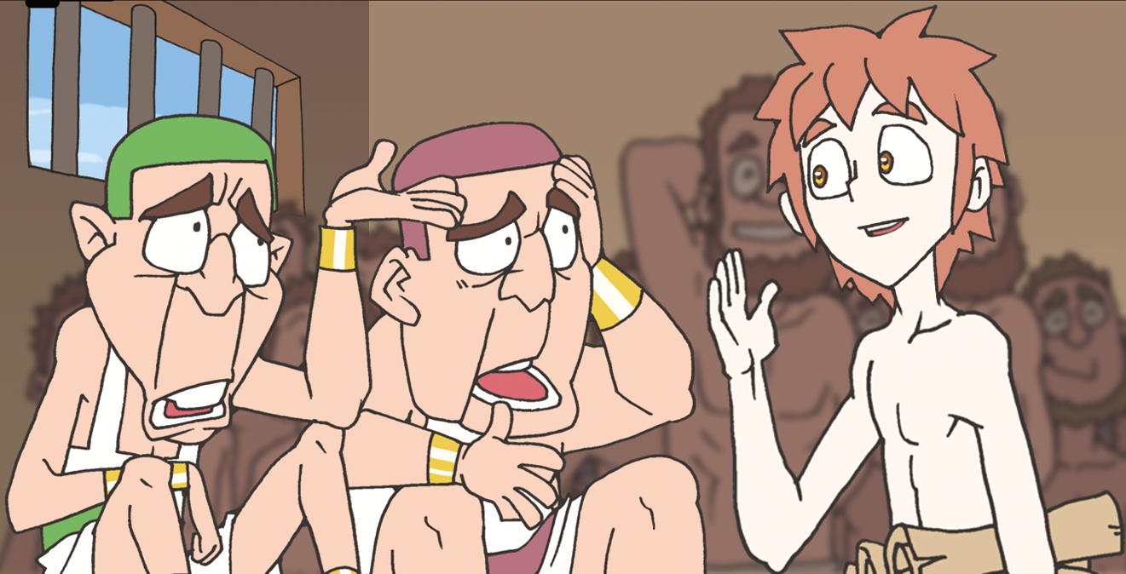

Slide 17
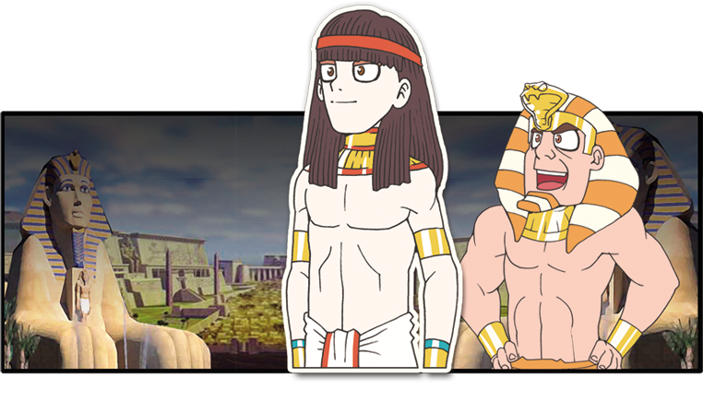
Notes:
(4) ヨセフは未信者(みしんじゃ)のパロ王(おう)に「神(かみ)の霊(れい)の宿(やど)っている人(ひと)」と認(みと)められます
(創41:38)

Slide 18
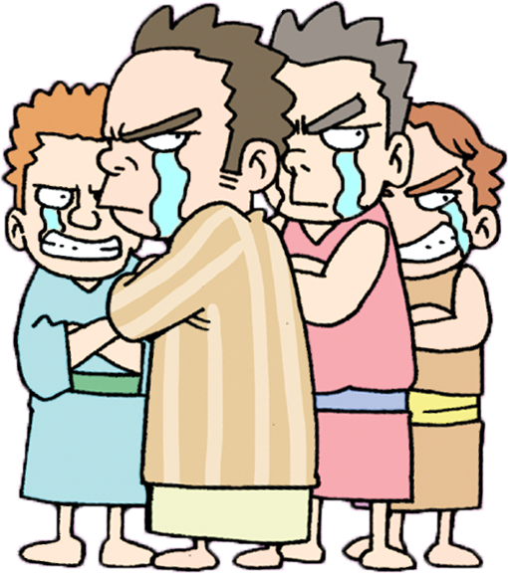
Notes:
(5) 総理(そうり)になったヨセフは、自分(じぶん)をエジプトに送(おく)られたのは神様(かみさま)であると、
再(ふたた)び出(で)会(あ)った兄弟(きょうだい)たちに話(はな)しました(創45:1～5)

Slide 19
3
でんどう、せんきょう
それいごに ふくいんを
のがしました

Slide 20
Notes:
(1) エジプトにヨセフのことを知(し)らない新(あたら)しい王(おう)が立(た)てられて、イスラエルの
民(たみ)を迫(はく)害(がい)し始(はじ)めました(出1:8～14)
(2) イスラエルの民(たみ)はエジプトで苦(くる)しい労働(ろうどう)をしながら奴隷(どれい)になって
生(い)きました(出1:10～14)

Slide 21
Notes:
(3) エジプトの王(おう)は助産婦(じょさんぷ)たちに、イスラエルに新(あたら)しく生(う)まれる男(おとこ)の子(こ)を
殺(ころ)すように命令(めいれい)しました(出1:15～22)

Slide 22
せんせいと フォーラムしよう
かみさまが イスラエルを すくわれた
りゆうは なにかを はなしあって みましょう

